Slide 1
CHESS GO
Kelompok Avenger
Moses Gregoryan 26415052
Albertus 26415088
Nita Hidayat 26415115

Slide 2
HOW TO PLAY GO
Pemain giliran pertama mendapatkan pion hitam, Kemudian AI mengendalikan pion putih. Pada program pion hitam menggunakan symbol X dan pion putih dengan symbol O.
Setiap pemain akan berkurang poinnya jika lawan berhasil menghilangkan pion pemain. Tiap 1 pion akan berkurang poin 1.
Cara untuk bisa menghilangkan pion lawan yaitu degan cara mengelilinginya. Jika, pion hitam mengelilingi pion putih maka secara otomatis pion putih akan menghilang dan pion putih berkurang poin.
Akan dikatakan skakmate jika pemain tidak bisa berjalan atau buntu.
Salah satu pemain akan menang jika score yang didapatkan banyak.
Pemain bisa melakukan pass dengan cara mengketikkan “pass”.
Terdapat status score, pion, dsb diatas board.

Slide 3
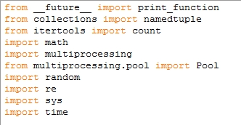
Import :

Slide 4
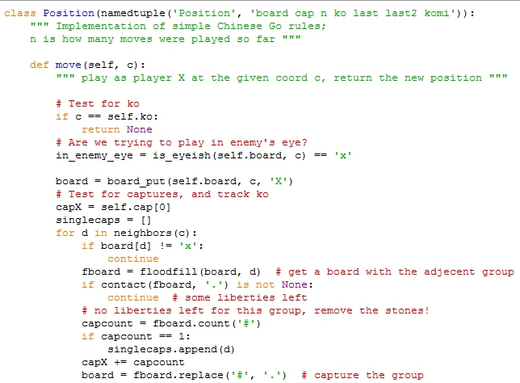
Class position :
Class Position berisi pengecekan, pergerakan, score, dsb
Fungsi yang digunakan dalam class position yaitu :
Empty_position()
Fix_atari()
Cfg_distances()
Line_height()
Empty_area()
Pat3_expand()
Neighborhood_33()
Load_spat_patterndict()
Load_large_patterns()
Neighborhood_gridcular()
etc

Slide 5
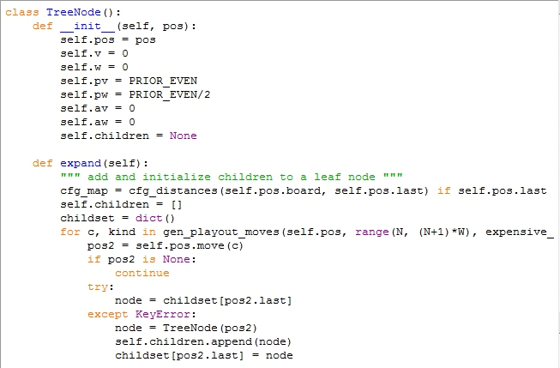
Class tree node :
Class Treenode berisi pencarian, update, search, main, dsb
Fungsi yang digunakan dalam class treenode yaitu :
Tree_descend()
Tree_update()
Tree_search()
Print_pos()
Parse_coord()
Str_coord()
Mcbenchmark()
Game_io()
Gtp_io()

Slide 6
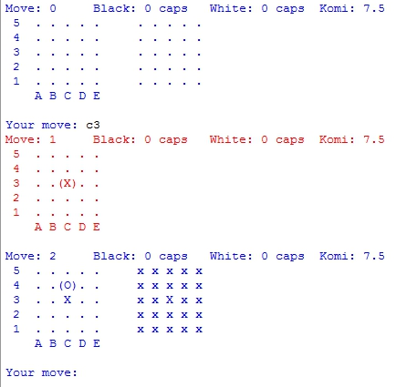
Result :
Game akan dimulai dari pion X
Masukkan input move
Menunggu giliran AI
Papan disebelah kanan berisi hint atau jejak kemungkinan menang atau kalah

Slide 7
KESIMPULAN
Chess Go adalah permainan yang sangat unik karena teknik bermainnya lebih mirip ke arah othelo dan dikombinasikan dengan catur.Pemain dapat mulai mengatur dan menyesuaikan strategi dengan size dari board. Mungkin untuk kedepannya chess go dapat dimainkan >2 orang dan dapat dibuat sebuah lomba.
AI dari chess go dapat membaca gerakan lawan dan mengingat gerakan/pola mana yang biasanya dipakai oleh user, sehingga AI belajar untuk mengantisipasi gerakan.

Slide 8
THANK YOU

